Slide 1
PROJET MAIRIE DE BOUILLARGUES
Changement de l’ensemble des PCs et Serveurs
Maternelle/Ecole Primaire/Police Municipale/Mairie

Slide 2
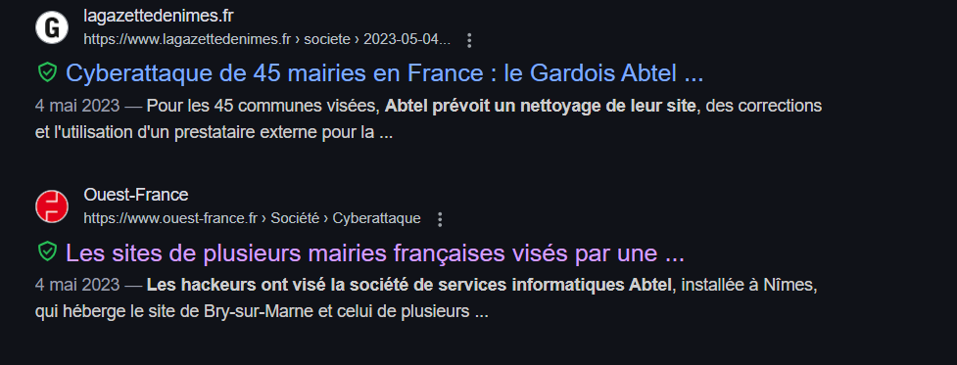
Contexte du projet
Nous sommes dans un contexte ou les mairies sont de + en + prises pour cible par les cyber-attaques
80 % des PCs sous Windows 7 , AD DS sous Windows Server 2008 dans l’ensemble des sites
La Mairie nous a sollicité pour nous occuper du remplacement des systèmes complet

Slide 3
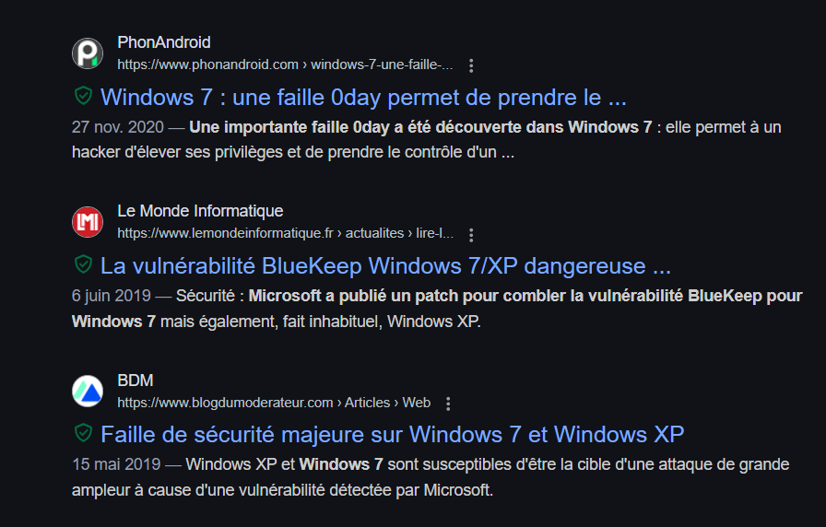
Les urgences du projet
Migrer absolument le serveur AD-DS 2008 vers une version + récente (Windows Server 2022)
Changer les PCs de tous les utilisateurs pour les faire passer de Windows 7 a Windows 11 avec les dernières mises à jour

Slide 4
Les difficultés
Enveloppe de la mairie dédiée à l’informatique limitée
Concurrence avec ORDYSIS (Nîmes)
Fenêtre de tir courte (à planifier pendant les vacances scolaires, à des jours bien précis ou l’on doit voir tous le monde)

Slide 5
Les solutions
On a appuyé sur le fait que c’était primordial de passer sur des versions plus récentes au vu des cyberattaque qui ont lieu chaque jour en exploitant des failles connues sur le matériel qu’ils possèdent déjà
On a éliminer la concurrence en offrant la l’installation gratuite sur les différents site
On a planifier des jours ou l’on peut croiser vraiment tout le monde, et on a mis des ordres d’ugence selon les personnes que l’on croisera que durant ce jour

Slide 6
L’organisation : avant intervention
Administrateur système et reseau : Migration des données du serveur AD DS du serveur 2008 vers le serveur 2022
Technicien informatique : Réceptions des PCs Dell Préparation en atelier (+ d’une vingtaine) , installation des suites offices sur chaque pc, EDR WithSecure
Planification pendant les vacances de février, du mercredi au vendredi, chaque jour est focus pour l’installation des PCs sur un site

Slide 7
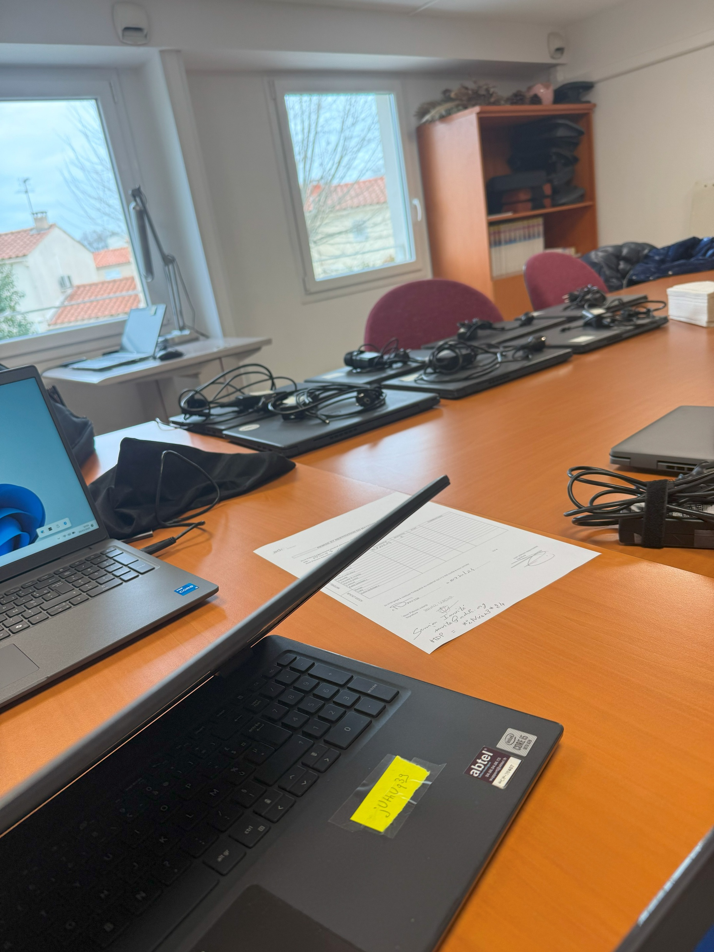
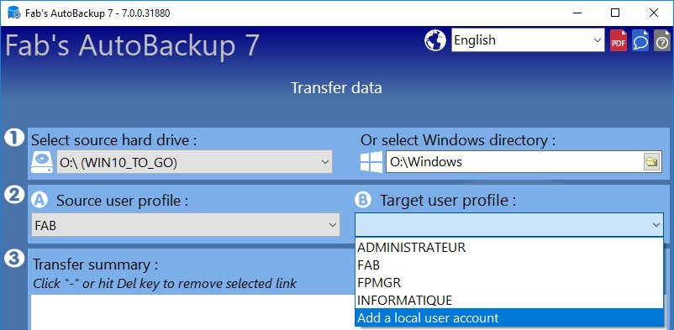
Les jours d’intervention
On a opérer dans un premier temps la mairie car eux sont prioritaires car il fallait les reconnecter par la suite au domaine
On a récupérer toutes les données des anciens PCs via Autobackup 7 et on les a remis sur les nouveau poste
On a fais pareil pour l’ensembles des sites pendant les 3 jours

Slide 8
L’après intervention
J’ai été planifier au support pour gérer le service après vente si des utilisateurs rencontrait des difficultés suite à la migration.
Nous avons récupéré la totalité des PCs pour en faire don a l’association au Sénégal de notre commercial Thierry.
Tout s’est déroulé avec succès.

